Slide 1
1
2
4
5
3
আজকের ক্লাসে সবাইকে স্বাগতম

Slide 2
আবু হাসান
সহকারি শিক্ষক
বিজবাগ সরকারি প্রাথমিক বিদ্যালয়।
সেনবাগ, নোয়াখালী।
mdabuhasan47@gmail.com
01672014710

Slide 3
পাঠ পরিচিতি
শ্রেণি : পঞ্চম
বিষয় : প্রাথমিক গণিত
অধ্যায় :৬ ( ভগ্নাংশ )
পাঠ : ভগ্নাংশের সাহায্যে গুণ
পৃষ্ঠা : ৫২

Slide 4
শিখনফলঃ
১
২০.৩.২ মিশ্র ভগ্নাংশকে প্রকৃত, অপ্রকৃত ও মিশ্র ভগ্নাংশ দ্বারা গুণ করতে পারবে।
২০.৪.১ পূর্ণ সংখ্যার বা ভগ্নাংশের ধারণা লাভ করবে এবং প্রয়োগ করতে পারবে।

Slide 5
এসো আমরা একটা ভিডিও দেখি।
https://www.youtube.com/watch?v=cujpd2O6_nw&t=78s&ab_channel=LooLooKids-NurseryRhymesandChildren%27sSongs

Slide 6
আজকের পাঠ
ভগ্নাংশের সাহায্যে গুণ

Slide 7
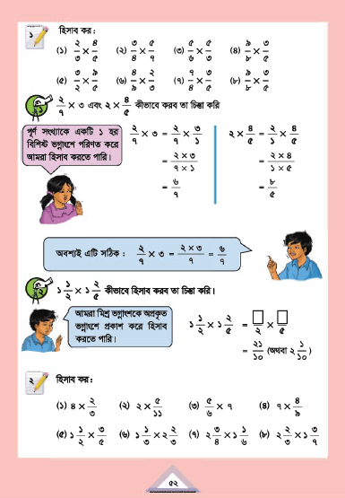
এসো আমরা পাঠ্যবইয়ের ৫২ পৃষ্ঠা বের করি

Slide 8
হিসাব কর:
২
৪
৩
৫
৫
×
৫
৯
৩
(১)
×
(২)
×
(৩)
(৪)
×
৩
৫
৪
৭
৬
৩
৮
৫
3
×
৯
৪
×
২
৭
×
৩
৯
৩
(৫)
(৬)
(৭)
(৮)
×
2
৫
৯
৩
৪
৫
৮
৫

Slide 9
হিসাব কর:
২
৪
৩
৫
৫
×
৫
৯
৩
(১)
×
(২)
×
(৩)
(৪)
×
৩
৫
৪
৭
৬
৩
৮
৫
২
×
৪
৩
×
৫
৫
×
৫
৯
×
৩
=
=
=
=
৩
×
৫
৪
×
৭
৬
×
৩
৮
×
৫
=
৮
=
১৫
=
২৫
২৭
=
১৫
২৮
১৮
৪০

Slide 10
হিসাব কর:
২
×
৯
৪
×
২
৭
×
৩
৯
৩
(৫)
(৬)
(৭)
(৮)
×
৩
৫
৯
৩
৪
৫
৮
৫
৩
৪
×
২
৭
×
৩
৯
×
৩
=
=
=
২
×
৯
=
৯
×
৩
৪
×
৫
৮
×
৫
৩
×
৫
=
৮
=
২১
২৭
১
=
২৭
২০
৪০
=
৬
৫

Slide 11
২
×
৪
৩
২
×
এবং কীভাবে করব তা চিন্তা করি।
৭
৫
পূর্ণ সংখ্যাকে একটি ১ হর বিশিষ্ট ভগ্নাংশে পরিণত করে আমরা হিসাব করতে পারি।
অবশ্যই এটি সঠিক
২
=
২
×
৩
=
৬
×
৩
৭
৭
৭
২
২
৩
৪
২
×
৪
×
৩
=
×
২
×
=
৭
৭
১
৫
১
৫
২
×
৩
২
×
৪
=
=
৭
×
১
১
×
৫
৬
=
৮
=
৭
৫

Slide 12
১
২
১
×
১
কীভাবে হিসাব করবো তা চিন্তা করি।
২
৫
আমরা মিশ্র ভগ্নাংশকে অপ্রকৃত ভগ্নাংশে প্রকাশ করে হিসাব করতে পারি।
১
২
৩
×
৭
২১
১
×
১
=
×
=
=
২
৫
২
৫
২
৫
১০
২
১
১০

Slide 13
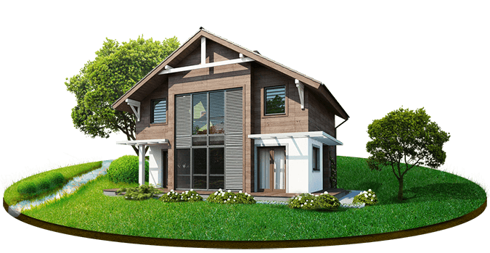
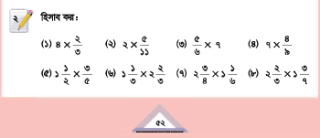
বাড়ির কাজ

Slide 14
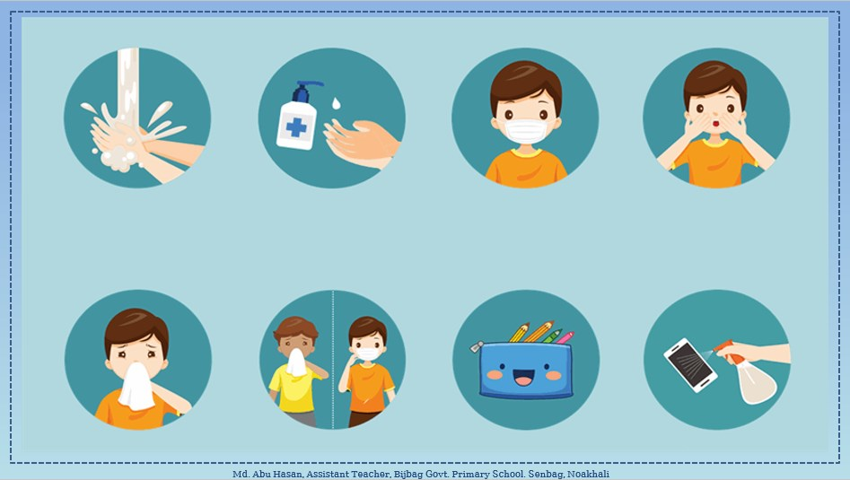

Slide 15
ঘরে থাকি। নিরাপদে থাকি।
আল্লাহ হাফেজ
আজকের পাঠ এখানেই সমাপ্ত
Notes:
ধন্যবাদ দ্বারা শ্রেণীর কার্যক্রম সমাপ্ত করা যেতে পারে।

